Slide 1

CyberJUG | 22. September 2020 | @nilshartmann
NILS HARTMANN
https://nilshartmann.net
GraphQL
für Java-Anwendungen
Slides (PDF): https://react.schule/cyberjug-graphql

Slide 2

https://nilshartmann.net
NILS HARTMANN
nils@nilshartmann.net
Freiberuflicher Entwickler, Architekt, Trainer aus Hamburg
Java
JavaScript, TypeScript
React
GraphQL
Trainings & Workshops
...auch online bzw. remote!
https://reactbuch.de

Slide 3
"GraphQL is a query language for APIs and a runtime for fulfilling those queries with your existing data"
- https://graphql.org
GraphQL

Slide 4
GraphQL
Spezifikation: https://graphql.org/
2015 von Facebook erstmals veröffentlicht
Weitere Entwicklung seit 2018 in GraphQL Foundation
Umfasst:
Query Sprache und -Ausführung
Schema Definition Language
Nicht: Implementierung
Referenz-Implementierung: graphql-js

Slide 5
GraphQL
GraphQL != Mainstream
Implementierungen und Einsatz noch "bleeding edge" (?)
Wenig erprobte Best-Practices (?)
...dennoch wird es von einigen verwendet!

Slide 6

Twitter
https://twitter.com/tgvashworth/status/862049341472522240

Slide 7

GitHub
https://twitter.com/github/status/866590967314472960

Slide 8

New York Times
https://open.nytimes.com/react-relay-and-graphql-under-the-hood-of-the-times-website-redesign-22fb62ea9764

Slide 9

Source-Code: https://react.schule/graphql-java-example
GraphQL praktisch

Slide 10

http://localhost:9000/
Demo: GraphiQL

Slide 11
Vergleich mit REST

Slide 12
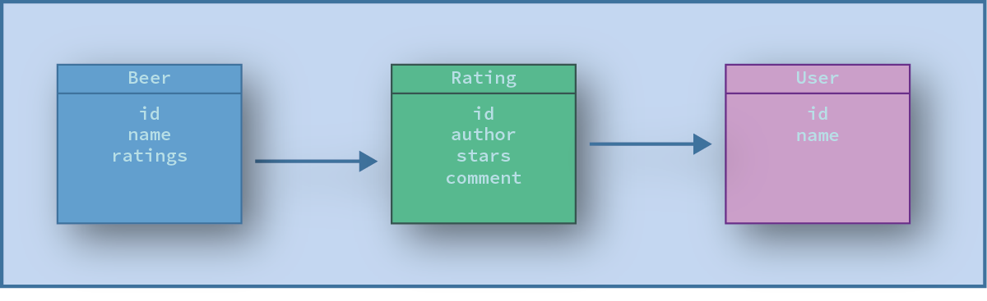
BeerAdvisor Domaine
"Domain-Model"

Slide 13
Abfragen mit REST
REST-Zugriff
Exemplarisch und vereinfacht: Der Autor eines bestimmten Ratings eines bestimmten Biers
GET /beer/1
{
"id": "1",
"name": "Barfüßer"
}

Slide 14
Abfragen mit REST
REST-Zugriff
Exemplarisch und vereinfacht: Der Autor eines bestimmten Ratings eines bestimmten Biers
GET /beer/1
GET /beer/1/rating/R1
{
"id": "1",
"name": "Barfüßer"
}
{
"id": "R1",
"author": "U1",
"stars": 3,
"comment": "good!"
}

Slide 15
Abfragen mit REST
REST-Zugriff
Exemplarisch und vereinfacht: Der Autor eines bestimmten Ratings eines bestimmten Biers
GET /beer/1
GET /beer/1/rating/R1
GET /user/U1
{
"id": "1",
"name": "Barfüßer"
}
{
"id": "R1",
"author": "U1",
"stars": 3,
"comment": "good!"
}
{
"id": "U1",
"name": "Klaus",
}

Slide 16

GraphQL Einsatzszenarien
Use-Case spezifische Abfragen – 1
{ beer {
id
name
averageStars
}
}

Slide 17

GraphQL Einsatzszenarien
Use-Case spezifische Abfragen – 2
{ beer(beerId: "B1" {
name
price
ratings {
stars
comment
author {
name
}
}
shops { name }
}
}

Slide 18

GraphQL Einsatzszenarien
Use-Case spezifische Abfragen – 3
{ shop(shopId: "S3") {
name
address { street city }
beers { id name }
}
}

Slide 19
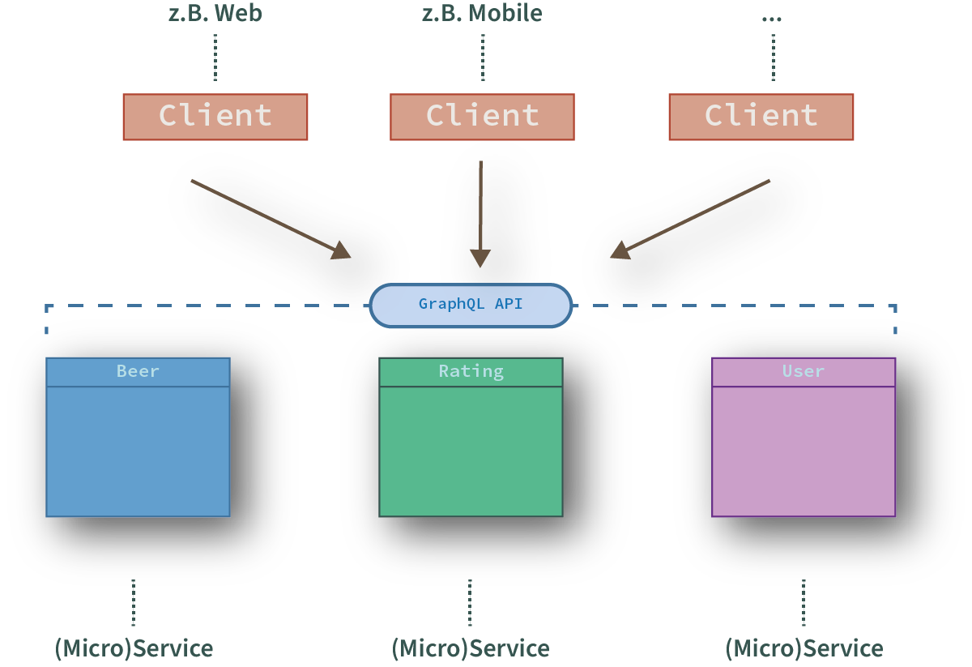
Daten Quellen
GraphQL: Architekturbild

Slide 20

Daten Quellen
GraphQL macht keine Aussage, wo die Daten herkommen
👉 Ermittlung der Daten ist unsere Aufgabe
👉 Müssen nicht aus einer Datenbank kommen
👉 Wir bestimmen, wie und welche Daten zur Verfügung gestellt werden!

Slide 21
Teil 1: Abfragen und Schema
"GraphQL is a query language for APIs and a runtime for fulfilling those queries with your existing data"
- https://graphql.org
GraphQL

Slide 22
query Language
Strukturierte Sprache, um Daten von der API abzufragen
Abgefragt werden Felder von (verschachtelten) Objekten

Slide 23
query Language
Strukturierte Sprache, um Daten von der API abzufragen
Abgefragt werden Felder von (verschachtelten) Objekten
Felder können Argumente haben

Slide 24
query Language
Ergebnis
Identische Struktur wie bei der Abfrage
Query ist ein String, kein JSON!

Slide 25
query Language: Operations
Operation: beschreibt, was getan werden soll
query, mutation, subscription

Slide 26
query Language: Mutations
Mutations
Mutation wird zum Verändern von Daten verwendet
Entspricht POST, PUT, PATCH, DELETE in REST
Rückgabe Wert kann frei definiert werden (z.B. neue Entität)

Slide 27
query Language: Mutations
Subscription
Automatische Benachrichtigung bei neuen Daten
API definiert Events (mit Feldern), aus denen der Client auswählt

Slide 28
Queries ausführen
Queries werden über HTTP ausgeführt
Üblicherweise per POST
Ein einzelner Endpoint, z.B. /graphql
$ curl -X POST -H "Content-Type: application/json" \
-d '{"query":"{ beers { name } }"}' \
http://localhost:9000/graphql
{"data":
{"beers": [
{"name": "Barfüßer"},
{"name": "Frydenlund"},
{"name": "Grieskirchner"},
{"name": "Tuborg"},
{"name": "Baltic Tripple"},
{"name": "Viktoria Bier"}
]}
}

Slide 29

Caching
https://twitter.com/gunnarmorling/status/1304379991044567042

Slide 30
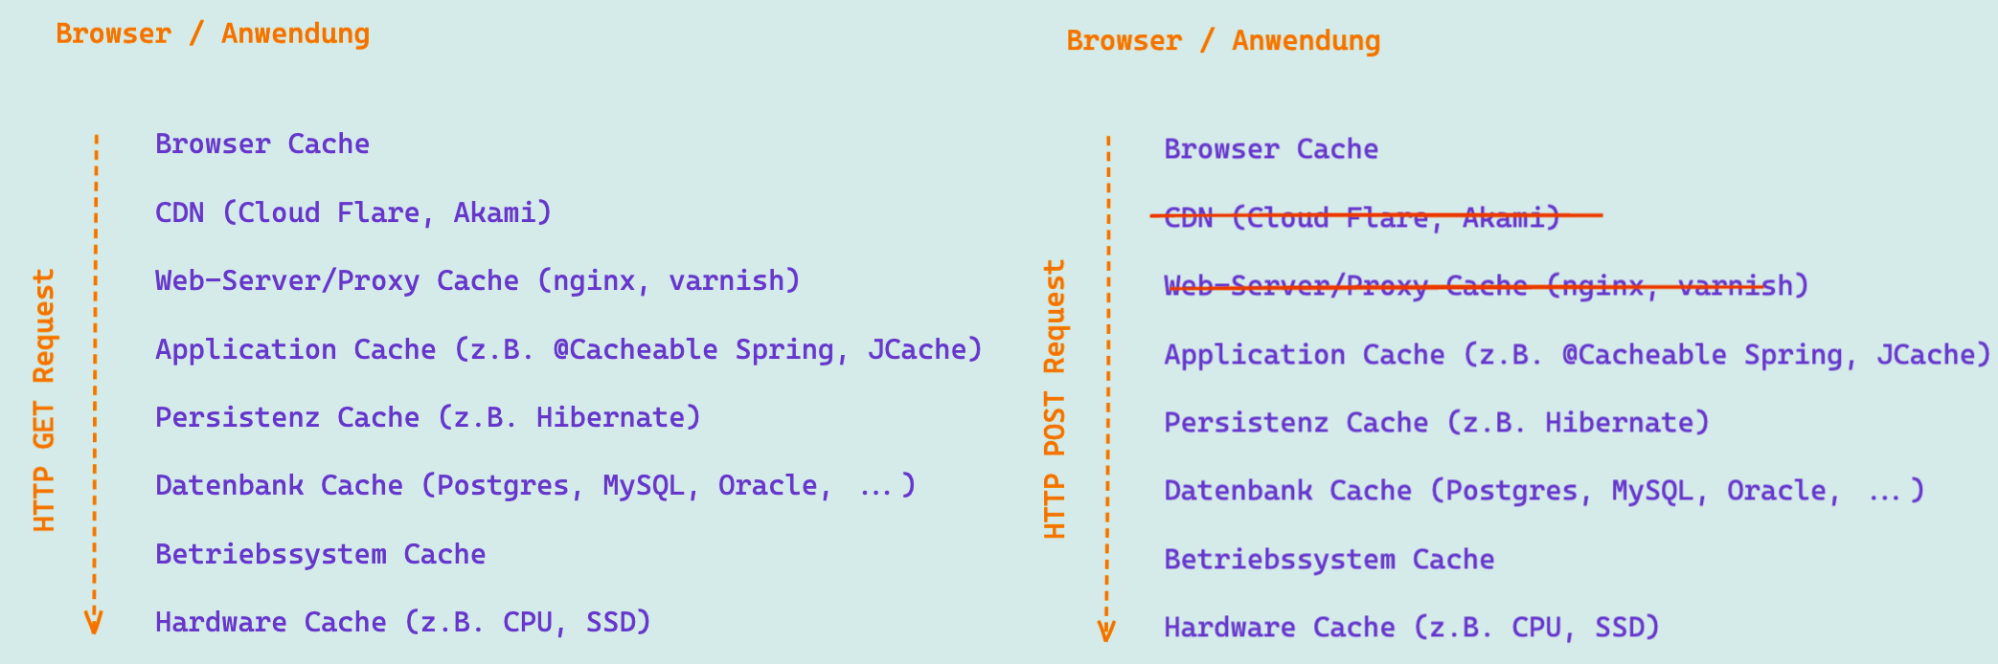
Caching
REST Requests
(typischerweise HTTP GET)

Slide 31
Caching
REST Requests
(typischerweise HTTP GET)
GraphQL Requests
(typischerweise HTTP POST)

Slide 32
Caching
REST Requests
(typischerweise HTTP GET)
GraphQL Requests
(typischerweise HTTP POST)
Was wollen wir überhaupt cachen?
Wie veränderlich sind unsere Daten? Abfrage meines Kontostandes?
Statische Assets können weiterhin gecached werden (kein GraphQL)
Eine Frage der Anforderungen!

Slide 33
GraphQL Schema
Schema

Slide 34
GraphQL Schema
Schema
Wir veröffentlichen mit GraphQL eine fachliche Schnittstelle (API)
Eine GraphQL API muss mit einem Schema beschrieben werden
Schema legt fest, welche Types und Fields es gibt
Nur Anfragen und Ergebnisse, die Schema-konform sind werden ausgeführt bzw. zurückgegeben
Schema Definition Language (SDL)

Slide 35
GraphQL Schema
Schema Definition per SDL
Object Type
type Rating { id: ID!
comment: String! stars: Int
}
Fields

Slide 36
GraphQL Schema
Schema Definition per SDL
type Rating { id: ID!
comment: String! stars: Int
}
Return Type (non-nullable)
Return Type (nullable)

Slide 37
GraphQL Schema
Schema Definition per SDL
type Rating { id: ID!
comment: String! stars: Int
author: User! }
type User {
id: ID!
name: String!
}
Referenz auf anderen Typ

Slide 38
GraphQL Schema
Schema Definition per SDL
type Rating { id: ID!
comment: String! stars: Int
author: User! }
type User {
id: ID!
name: String!
}
type Beer {
name: String!
ratings: [Rating!]!
}
Liste / Array

Slide 39
GraphQL Schema
Schema Definition per SDL
type Rating { id: ID!
comment: String! stars: Int
author: User! }
type User {
id: ID!
name: String!
}
type Beer {
name: String!
ratings: [Rating!]!
ratingsWithStars(stars: Int!): [Rating!]!
}
Arguments

Slide 40
GraphQL Schema
Root-Types: Einstiegspunkte in die API (Query, Mutation, Subscription)
Root-Type
("Query)
type Query { beers: [Beer!]!
beer(beerId: ID!): Beer }
type Mutation { addRating(newRating: NewRating): Rating! }
type Subscription {
onNewRating: Rating!
}
Root-Fields
Root-Type
("Mutation")
Root-Type
("Subscription")

Slide 41
Schema WeiterEntwicklung
Nur eine Version: Felder werden immer explizit abgefragt
Es können "ohne Schaden" neue Felder hinzugefügt werden
type Query { beers: [Beer!]!
getBeerById(beerId: ID!): Beer
}
Neues Feld

Slide 42
Schema WeiterEntwicklung
Nur eine Version: Felder werden immer explizit abgefragt
Es können "ohne Schaden" neue Felder hinzugefügt werden
Alte Felder können 'deprecated' werden
Verwendung der Felder kann einzeln getrackt werden
type Query { beers: [Beer!]!
getBeerById(beerId: ID!): Beer
beer(beerId: ID!): Beer @deprecated }
Neues Feld

Slide 43
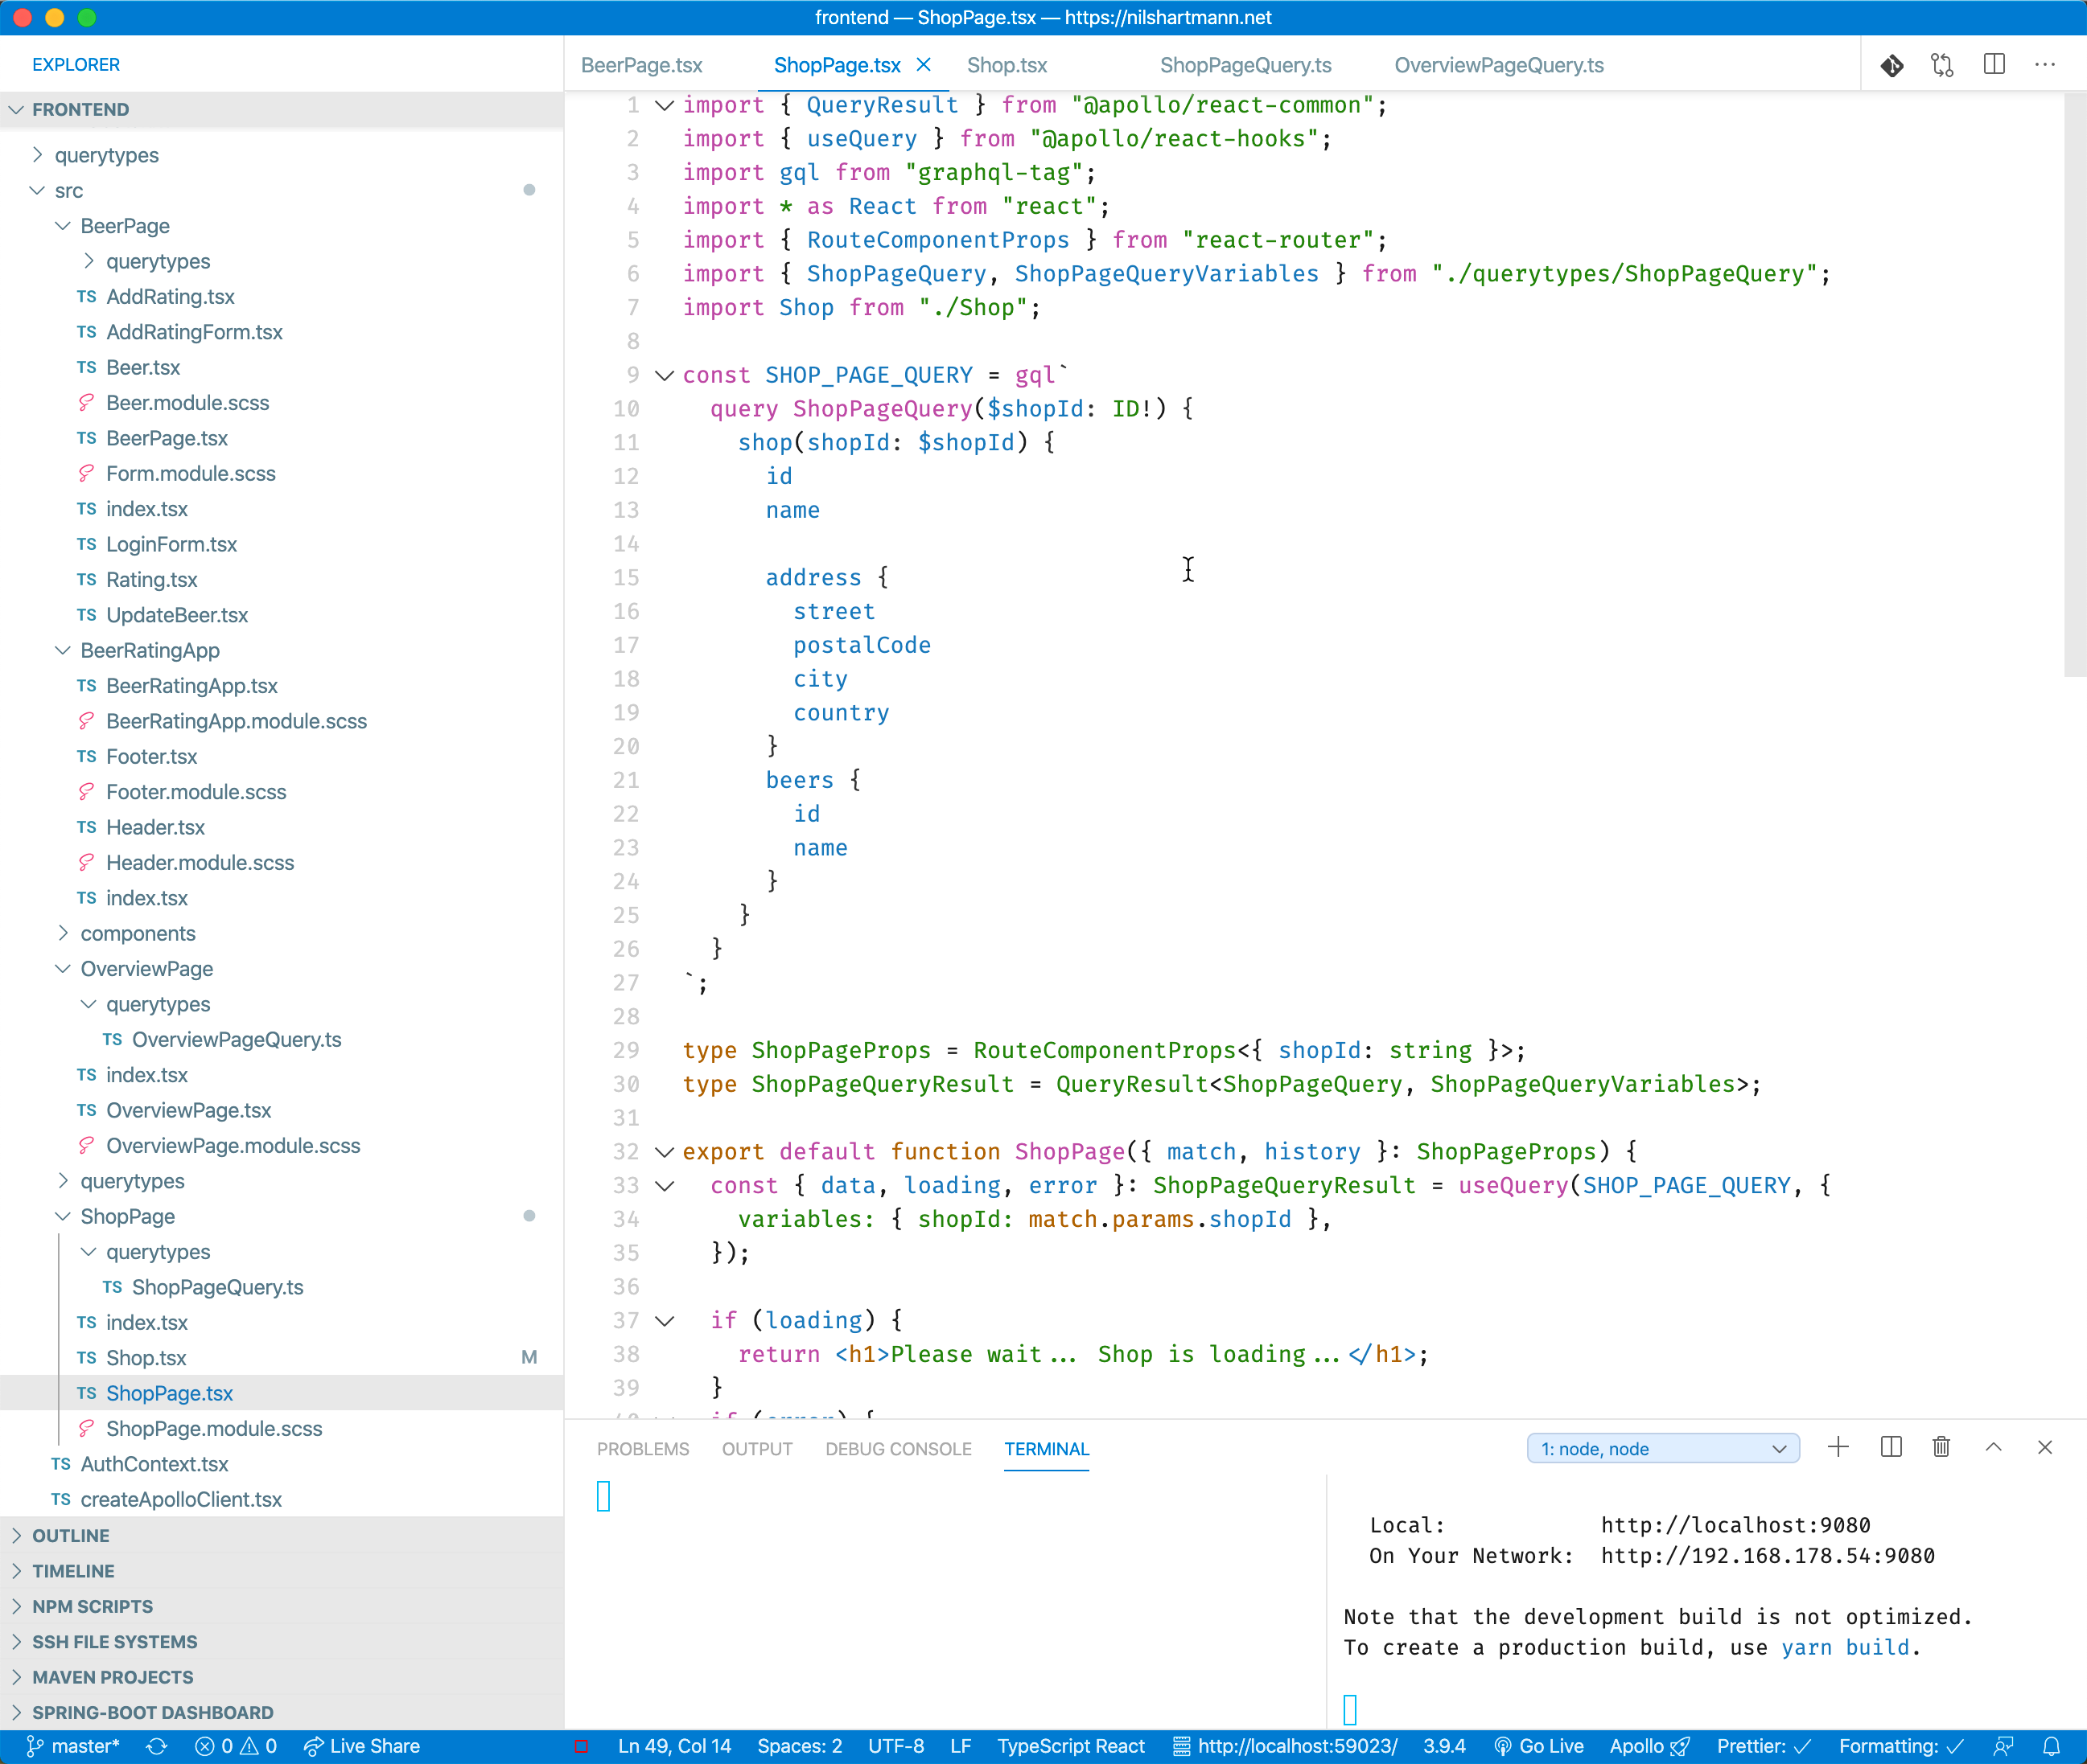
Beispiel: VS Code
ShopPage.tsx
openingHours: String!
Ende-zu-Ende Typsicherheit

Slide 44
Teil 2: Runtime-Umgebung (AKA: Eure Anwendung)
"GraphQL is a query language for APIs and a runtime for fulfilling those queries with your existing data"
- https://graphql.org

Slide 45
Teil 2: Runtime-Umgebung (AKA: Eure Anwendung)
"GraphQL is a query language for APIs and a runtime for fulfilling those queries with your existing data"
- https://graphql.org
GraphQL
(für Java)

Slide 46
GraphQL für Java-Anwendungen
Variante 1: graphql-java und graphql-kickstart
Reine GraphQL Implementierung, keine Aussage über Laufzeitumgebung
Modular aufgebaut; es existieren z.B. GraphQL Servlets, Auto-Konfiguration für Spring Boot etc.

Slide 47
graphql-java und graphql-java-kickstart
Variante 1: graphql-java und graphql-kickstart
Reine GraphQL Implementierung, keine Aussage über Laufzeitumgebung
Modular aufgebaut; es existieren z.B. GraphQL Servlets, Auto-Konfiguration für Spring Boot etc.
Variante 2: MicroProfile GraphQL
Erst seit Anfang 2020
Kein Support für Subscriptions
Schema wird über Annotations definiert
Support u.a. in Quarkus und Open Liberty

Slide 48
GraphQL für Java-Anwendungen
Low-Level API: graphql-java
https://www.graphql-java.com/
Die gezeigten Konzepte sind in GraphQL-Frameworks für andere Programmier-Sprachen ähnlich!

Slide 49
GraphQL für Java-Anwendungen
Schritt 1: Schema definieren
Per API oder per .graphqls-Datei
type User { id: ID! login: String! name: String! } type Rating { id: ID! beer: Beer! author: User! comment: String! stars: Int! } type Beer { id: ID! name: String! price: String! ratings: [Rating!]!
ratingsWithStars(stars: Int!): [Rating!]! }
type Query { beer(beerId: ID!): Beer beers: [Beer!]! }
input AddRatingInput { beerId: ID! userId: ID! comment: String! stars: Int! }
type Mutation { addRating(ratingInput: AddRatingInput):
Rating! }

Slide 50
GraphQL für Java-Anwendungen
Schritt 2: DataFetcher
Ein DataFetcher liefert ein Wert für ein angefragtes Feld
Zwingend erforderlich für Root-Types (Query, Mutation)
Default: per Reflection (getter/setter, Maps, ...)
(In anderen Implementierungen auch Resolver genannt)

Slide 51
GraphQL für Java-Anwendungen
Schritt 2: DataFetcher
Ein DataFetcher liefert ein Wert für ein angefragtes Feld
Zwingend erforderlich für Root-Types (Query, Mutation)
Default: per Reflection (getter/setter, Maps, ...)
(In anderen Implementierungen auch Resolver genannt)
DataFetcher ist funktionales Interface (kann als Lambda implementiert werden):
interface DataFetcher<T> { T get(DataFetchingEnvironment environment); }

Slide 52
DataFetcher
DataFetcher implementieren
Beispiel: beers-Feld
public class BeerAdvisorDataFetchers {
public DataFetcher<List<Beer>> beersFetcher() {
return environment -> beerRepository.findAll();
}
}
type Query { beers: [Beer!]!
}

Slide 53
DataFetcher
DataFetcher implementieren: environment-Parameter
environment gibt Informationen über den Query (z.B. Argumente)
public class BeerAdvisorDataFetchers {
public DataFetcher<List<Beer>> beersFetcher() {
return environment -> beerRepository.findAll();
}
public DataFetcher<Beer> beerFetcher() {
return environment -> {
String beerId = environment.getArgument("beerId");
return beerRepository.getBeer(beerId);
};
}
}
}
type Query { beers: [Beer!]!
beer(beerId: ID!): Beer
}

Slide 54
DataFetcher
DataFetcher implementieren: Mutations
technisch analog zu Query
dürfen Daten verändern
public DataFetcher<Rating> addRatingMutationFetcher() {
return environment -> {
final Map<String, Object> ri =
environment.getArgument("ratingInput");
Rating r = new Rating();
r.setBeerId((String)ratingInput.get("beerId"));
r.setComment((String)ratingInput.get("comment"));
r.setStars((Integer)ratingInput.get("stars"));
r.setUserId((String)ratingInput.get("userId"));
return ratingService.addRating(r);
};
}
}
type Mutation { addRating
(ratingInput: AddRatingInput):
Rating! }

Slide 55
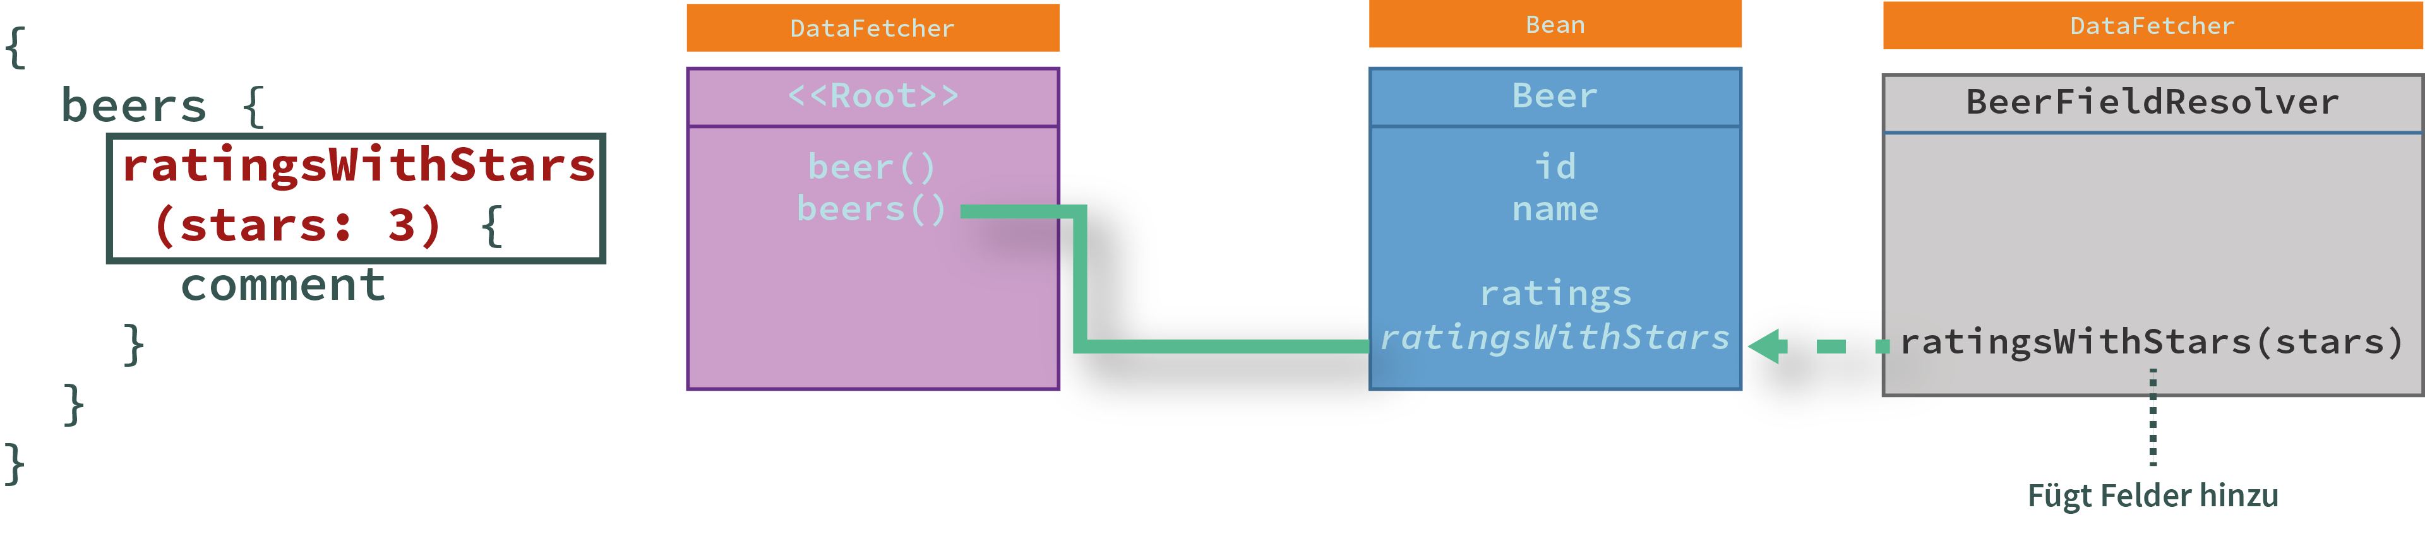
Daten ermittLUNG zur Laufzeit
DataFetcher für beliebige Felder
PropertyDataFetcher ist nur default, Fetcher können pro Feld festgelegt werden
Z.B. auch für Felder, deren Signatur zwischen API und Java-Klasse abweicht
(Rückgabe-Wert oder Parameter)
Oder die aus anderer Datenbank, Daten-Quelle kommen oder berechnet werden
DataFetcher wird nur ausgeführt, wenn Feld auch im Query abgefragt wird

Slide 56
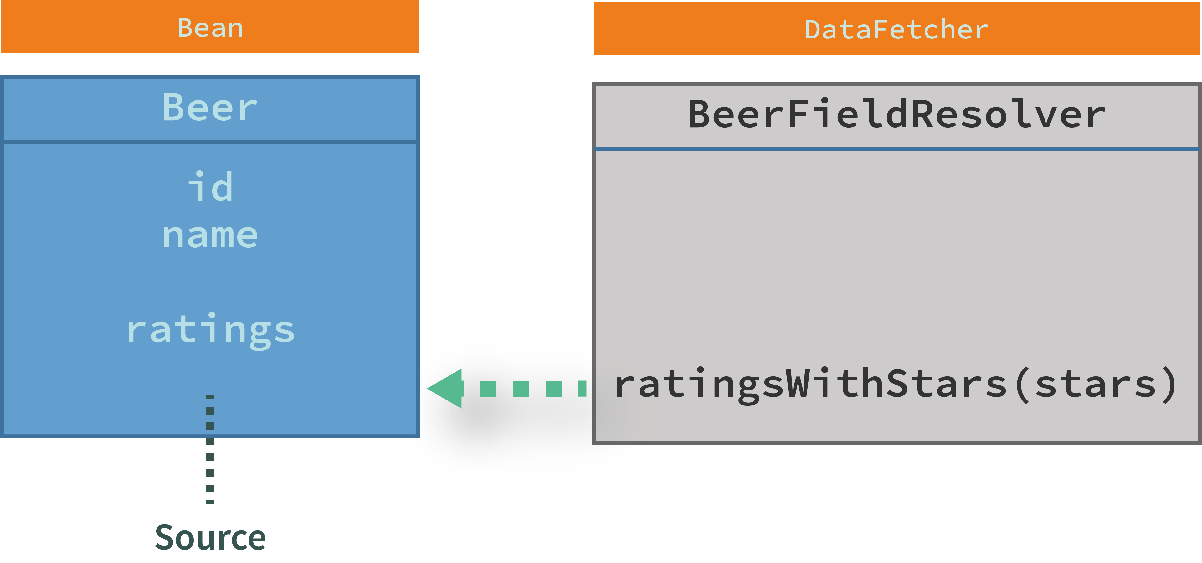
Data Fetcher für nicht-Root-Felder
DataFetcher implementieren
getSource() liefert das Parent-Objekt zurück, auf dem das Feld abgefragt wird
public class BeerDataFetchers {
public DataFetcher<List<Rating>> ratingsWithStarsFetcher() {
return environment -> {
Beer beer = environment.getSource();
};
}
}
type Beer { ratingsWithStars(stars: Int!):
[Rating!]!
}

Slide 57
Data Fetcher für nicht-Root-Felder
DataFetcher implementieren
getSource() liefert das Parent-Objekt zurück, auf dem das Feld abgefragt wird
public class BeerDataFetchers {
public DataFetcher<List<Rating>> ratingsWithStarsFetcher() {
return environment -> {
Beer beer = environment.getSource();
int starsInput = environment.getArgument("stars");
return beer.getRatings().stream()
.filter(r -> r.getStars() == starsInput)
.collect(Collectors.toList());
};
}
}
type Beer { ratingsWithStars(stars: Int!):
[Rating!]!
}

Slide 58
Alternative: graphql-java-tools
Resolver mit graphql-java-tools
https://github.com/graphql-java-kickstart/graphql-java-tools
Abstraktion, basierend auf graphql-java, arbeitet mit POJOs

Slide 59
Alternative: graphql-java-tools
Resolver mit graphql-java-tools
https://github.com/graphql-java-kickstart/graphql-java-tools
Abstraktion, basierend auf graphql-java, arbeitet mit POJOs
public class BeerAdvisorQueryResolver implements
GraphQLQueryResolver {
public List<Beer> beers() { return beerRepository.findAll(); }
}
type Query { beers: [Beer!]!
}

Slide 60
Alternative: graphql-java-tools
Resolver mit graphql-java-tools
https://github.com/graphql-java-kickstart/graphql-java-tools
Abstraktion, basierend auf graphql-java, arbeitet mit POJOs
public class BeerAdvisorQueryResolver implements
GraphQLQueryResolver {
public List<Beer> beers() { return beerRepository.findAll(); }
public Beer beer(String beerId) {
return beerRepository.getBeer(beerId);
}
}
type Query { beers: [Beer!]!
beer(beerId: ID!): Beer
}

Slide 61
Resolver
Resolver implementieren
Beispiel: Root-Resolver (Mutation)
Ähnlich wie Query-Resolver
public class RatingMutationResolver implements
GraphQLMutationResolver { // z.B via DI private RatingRepository ratingRepository;
public Rating addRating(AddRatingInput newRating) {
Rating rating = Rating.from(newRating); ratingRepository.save(rating);
return rating; } }
type Mutation { addRating
(ratingInput: AddRatingInput):
Rating! }

Slide 62
Data Fetcher für nicht-Root-Felder
DataFetcher implementieren
getSource() liefert das Parent-Objekt zurück, auf dem das Feld abgefragt wird
public class BeerFieldResolver implements GraphQLResolver<Beer> {
public List<Rating> ratingsWithStars(Beer beer, int stars) {
return beer.getRatings().stream()
.filter(r -> r.getStars() == starsInput)
.collect(Collectors.toList());
}
}
type Beer { ratingsWithStars(stars: Int!):
[Rating!]!
}

Slide 63
Resolver
Validierungen
Beim Start: Alle Resolver müssen vorhanden sein
Return-Types und Methoden-Parameter der Resolver-Funktionen müssen zum Schema passen
Zur Laufzeit: Resolver werden immer mit korrekten Parametern aufgerufen
Argumente haben korrekten Typ
Argumente sind ggf. nicht null
Es werden nur Felder herausgegeben, die auch im Schema definiert sind
Alle anderen Felder einer Java-Klasse sind "unsichtbar"

Slide 64
Ausblick
Weitere GraphQL Projekte im Java-Umfeld
HTTP Endpunkt: graphql-java-servlet (https://github.com/graphql-java-kickstart/graphql-java-servlet)
Spring Boot Starter: https://github.com/graphql-java-kickstart/graphql-spring-boot
GraphQL Schema mit Java Annotations beschreiben: https://github.com/Enigmatis/graphql-java-annotations

Slide 65
Ausblick
GraphQL MicroProfile
Spezifikation: https://github.com/eclipse/microprofile-graphql
Quarkus: https://quarkus.io/guides/microprofile-graphql
Open Liberty: https://openliberty.io/blog/2020/06/05/graphql-open-liberty-20006.html#GQL

Slide 66
Ausblick
GraphQL Code Generator
Generator für zahlreiche Sprachen und Bibliotheken: https://graphql-code-generator.com/
Generator für Queries und Antworten (Java): https://github.com/adobe/graphql-java-generator

Slide 67
Implementierung
Typische Probleme bei der Implementierung

Slide 68
Paginierung
GraphQL macht keine Aussage über Paginierung, Sortierung, ...
Beispiel: Seiten-basierte Paginierung
type Query { beers(
page: Int!,
pageSize: Int!): BeerList!
}
type BeerList {
page: Int!
totalElements: Int!
hasNext: Boolean!
hasPrev: Boolean!
beers: [Beer!]!
}

Slide 69
Paginierung
GraphQL macht keine Aussage über Paginierung, Sortierung, ...
Beispiel mit Spring Data
import org.springframework.data.domain.Page;
import org.springframework.data.domain.PageRequest;
public class BeerAdvisorQueryResolver implements
GraphQLQueryResolver {
@Inject private BeerRepository beerRepository; public BeerList beers(int page, int pageSize) {
Page<Beer> page = beerRepository.find(
PageRequest.of(page, pageSize)
);
return new BeerList(
page.getNumber(),
page.getTotalElements(),
page.hasNext(), page.hasPrevious(),
page.getContent()
);
}
}
type Query { beers(
page: Int!,
pageSize: Int!): BeerList!
}
type BeerList {
page: Int!
totalElements: Int!
hasNext: Boolean!
hasPrev: Boolean!
beers: [Beer!]!
}

Slide 70
Paginierung
GraphQL macht keine Aussage über Paginierung, Sortierung, ...
Sortierung wäre analog über eigene Felder
=> nicht mit der Mächtigkeit von SQL vergleichbar, bzw. muss selbst programmiert werden
enum Direction {
asc, desc
}
type BeerOrderCriteria {
field: String!
direction: Direction!
}
type Query { beers(
page: Int!,
pageSize: Int!,
orderBy: [BeerOrderCriteria!]
) : BeerList!
}

Slide 71
Security
GraphQL macht keine Aussage über Security

Slide 72
Security
GraphQL macht keine Aussage über Security
Beispiel mit Spring Security: Absicherung Geschäftslogik
(Mit JEE Annotations ähnlich)
public class RatingMutationResolver implements
GraphQLMutationResolver { // z.B via DI private RatingRepository ratingRepository;
@PreAuthorize(
"isAuthenticated() && #newRating.userId == authentication.principal.id"
)
public Rating addRating(AddRatingInput newRating) {
Rating rating = Rating.from(newRating); ratingRepository.save(rating);
return rating; } }
type Mutation { addRatingInput
(ratingInput:
RatingInput!):
Rating!
}

Slide 73
Exkurs: Optimierungen
Achtung! Optimierungen immer Use-Case-spezifisch

Slide 74

Data Loader
🤔 Was gibt es bei der Ausführung dieses Querys für ein Problem?
{ beer (id: 3) {
ratings {
comment
author {
name
}
}
}

Slide 75
Data Loader
Beispiel: Zugriff auf (Remote-)Services
Beer-DataFetcher liefert Beer zurück (ein DB-Aufruf)
public DataFetcher<Beer> beerFetcher() {
return env -> {
String beerId = env.getArgument("beerId");
return beerRepository.getBeer(beerId);
};
}
{ beer (id: 3) {
ratings {
comment
author {
name
}
}
}

Slide 76
Data Loader
Beispiel: Zugriff auf (Remote-)Services
Beer-DataFetcher liefert Beer zurück (ein DB-Aufruf)
public DataFetcher<Beer> beerFetcher() {
return env -> {
String beerId = env.getArgument("beerId");
return beerRepository.getBeer(beerId);
};
}
{ beer (id: 3) {
ratings {
comment
author {
name
}
}
}
Am Beer hängen n Ratings (werden im selben SQL-Query aus der DB als Join mitgeladen)

Slide 77
Data Loader
Beispiel: Zugriff auf (Remote-)Services
Beer-DataFetcher liefert Beer zurück (ein Aufruf)
public DataFetcher<Beer> beerFetcher() {
return env -> {
String beerId = env.getArgument("beerId");
return beerRepository.getBeer(beerId);
};
}
{ beer (id: 3) {
ratings {
comment
author {
name
}
}
}
Am Beer hängen n-Ratings (werden im selben SQL-Query aus der DB als Join mitgeladen)
3. author-DataFetcher liefert User pro Rating zurück (n-Aufrufe zum Remote-Service)
public DataFetcher<User> authorFetcher() {
return env -> {
Rating rating = environment.getSource();
String userId = rating.getUserId();
return userService.getUser(userId);
}
}
Remote-Call!

Slide 78
Data Loader
Beispiel: Zugriff auf (Remote-)Services
Beer-DataFetcher liefert Beer zurück (ein Aufruf)
public DataFetcher<Beer> beerFetcher() {
return env -> {
String beerId = env.getArgument("beerId");
return beerRepository.getBeer(beerId);
};
}
{ beer (id: 3) {
ratings {
comment
author {
name
}
}
}
Am Beer hängen n-Ratings (werden im selben SQL-Query aus der DB als Join mitgeladen)
3. author-DataFetcher liefert User pro Rating zurück (n-Aufrufe zum Remote-Service)
public DataFetcher<User> authorFetcher() {
return env -> {
Rating rating = environment.getSource();
String userId = rating.getUserId();
return userService.getUser(userId);
}
}
=> 1 (Beer) + n (User)-Calls 😢

Slide 79
Data Loader
Optimieren und Cachen von Zugriffen mit DataLoader
DataLoader kommen ursprünglich aus der JavaScript-Implementierung
Ein DataLoader kann:
Aufrufe zusammenfassen (Batching)
Ergebnisse cachen
asynchron ausgeführt werden

Slide 80
Data Loader
Optimieren und Cachen von Zugriffen mit DataLoader
Beer-DataFetcher liefert Beer zurück (unverändert)
{ beer (id: 3) {
ratings {
comment
author {
name
}
}
}

Slide 81
Data Loader
Optimieren und Cachen von Zugriffen mit DataLoader
Beer-DataFetcher liefert Beer zurück (unverändert)
{ beer (id: 3) {
ratings {
comment
author {
name
}
}
}
author-DataFetcher delegiert Ermitteln der Daten an den DataLoader. GraphQL verzögert das eigentliche Laden der Daten so lange wie möglich.
public DataFetcher authorFetcher() {
return env -> {
Rating rating = environment.getSource();
String userId = rating.getUserId();
DataLoader<String, User> dataLoader =
env.getDataLoader("user");
return dataLoader.load(userId);
};
}
Sammelt alle load-Aufrufe ein und führt erst dann den DataLoader aus

Slide 82
Data Loader
Optimieren und Cachen von Zugriffen mit DataLoader
Beer-DataFetcher liefert Beer zurück (unverändert)
{ beer (id: 3) {
ratings {
comment
author {
name
}
}
}
author-DataFetcher delegiert Ermitteln der Daten an den DataLoader. GraphQL verzögert das eigentliche Laden der Daten so lange wie möglich.
public DataFetcher authorFetcher() {
return env -> {
Rating rating = environment.getSource();
String userId = rating.getUserId();
DataLoader<String, User> dataLoader =
env.getDataLoader("user");
return dataLoader.load(userId);
};
}
Sammelt alle load-Aufrufe ein und führt erst dann den DataLoader aus
=> 1 (Beer) + 1 (Remote)-Call 😊

Slide 83
1+n-Problem
Optimieren und Cachen von Zugriffen mit DataLoader
Die eigentlichen Daten werden dann gesammelt in einem BatchLoader geladen
public BatchLoader userBatchLoader = new BatchLoader<String, User>() {
public CompletableFuture<List<User>> load(List<String> userIds) {
return CompletableFuture.supplyAsync(() -> userService.findUsersWithId(userIds));
}
};
Wird von GraphQL aufgerufen mit einer Menge von Ids,
die aus einer Menge von DataFetcher-Aufrufen stammen

Slide 84
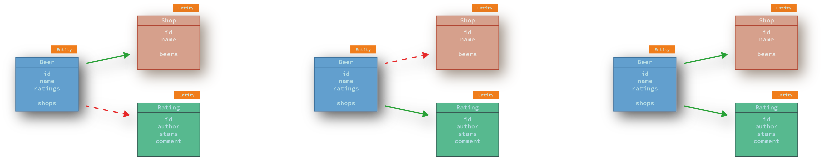
Exkurs: Optimierungen
Problem: optimaler Datenbankzugriff (Beispiel: JPA/JOINs)
beers {
name
shops {
name
}
}

Slide 85
Exkurs: Optimierungen
Problem: optimaler Datenbankzugriff (Beispiel: JPA/JOINs)
beers {
name
shops {
name
}
}
beers {
name
ratings {
comment
}
}

Slide 86
Exkurs: Optimierungen
Problem: optimaler Datenbankzugriff (Beispiel: JPA/JOINs)
beers {
name
shops {
name
}
}
beers {
name
ratings {
comment
}
}
beers {
name
ratings {
comment
}
shops {
name
}
}

Slide 87
Exkurs: Optimierungen
Problem: optimaler Datenbankzugriff (Beispiel: JPA/JOINs)
nur zur Laufzeit ermittelbar
möglichst auf oberstem DataFetcher entscheiden
beers {
name
shops {
name
}
}
beers {
name
ratings {
comment
}
}
beers {
name
ratings {
comment
}
shops {
name
}
}

Slide 88
Exkurs: Optimierungen
Das SelectionSet
SelectionSet enthält alle abgefragten Felder
Kann genutzt werden, um Zugriffe auf Datenbank zu optimieren
public DataFetcher<Beer> beerFetcher() {
return environment -> {
DataFetchingFieldSelectionSet selection = environment.getSelectionSet();
if (selection.contains("ratings") {
// Ratings wurden abgefragt
}
if (selection.contains("shops") {
// Shops wurden abgefragt
}
String beerId = environment.getArgument("beerId");
return beerRepository.getBeer(beerId);
};
}
}

Slide 89
GraphQL
GraphQL - Zusammenfassung

Slide 90
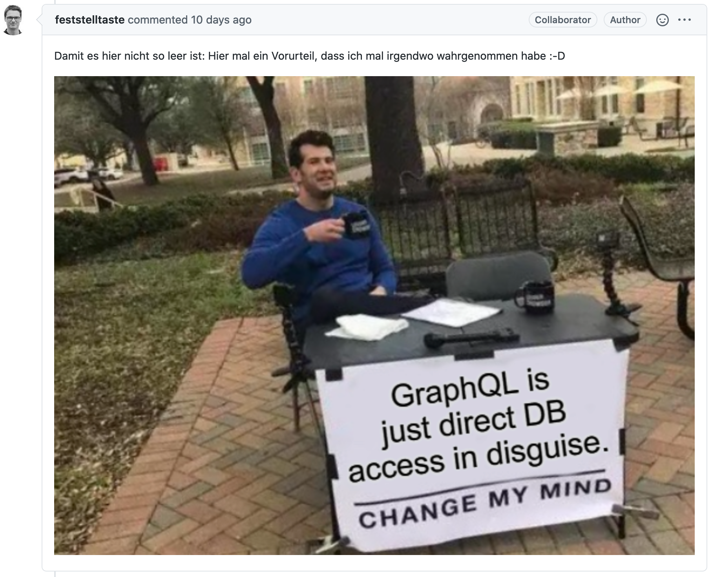

Slide 91
GraphQL
GraphQL - Zusammenfassung
Ersetzt weder Backend noch Datenbank
Wir definieren eine API
Aus dieser API können sich Clients bedienen
GraphQL != SQL
kein SQL, keine "vollständige" Query-Sprache
z.B. keine Sortierung, keine (beliebigen) Joins etc
keine Datenbank!
kein Framework!

Slide 92
Ausblick
...aber, wenn man unbedingt möchte: GraphQL für Datenbanken
GraphQL als ORM Ersatz (JavaScript, Go): https://prisma.io/
Instant GraphQL Schema für PostgresDB (Node.JS): https://www.graphile.org/postgraphile/
Instant GraphQL Schema für PostgresDB: https://hasura.io/

Slide 93
GraphQL
GraphQL - Zusammenfassung
Interessante, aber noch relativ junge Technologie Bricht mit einigen Gewohnheiten aus REST Erfodert umdenken REST und GraphQL können zusammen eingesetzt werden
Bibliotheken und Frameworks für viele Sprachen Prototyp zum Ausprobieren in der Regel schnell gebaut
Empfehlung: ausprobieren und weitere Entwicklung verfolgen

Slide 94
HTTPS://NILSHARTMANN.NET | @nilshartmann
🍻
https://reactbuch.de
Vielen Dank!
Beispiel-Code: https://github.com/nilshartmann/graphql-java-talk
Slides: https://react.schule/cyberjug-graphql
Kontakt & Fragen: nils@nilshartmann.net

